Slide 1
Мы все разные, но права у нас равные!
МАУК «Чишминская районная межпоселенческая библиотека»

Slide 2
Для многих пользователей, библиотеки - единственное окно в большой мир.
Сотрудники библиотек традиционно уделяют большое внимание обслуживанию людей с ограниченными возможностями здоровья. Современные библиотеки являются для многих инвалидов центрами информации, образования, реабилитации и досуга. Именно в библиотечных стенах они могут и просто отдохнуть, найти свой круг общения, интересно и с пользой провести время, так и получить необходимую информацию по различным вопросам, в том числе и правовую.

Slide 3
Государственная социальная политика в отношении инвалидов в Российской Федерации, направлена на обеспечение им равных с другими гражданами возможностей в реализации гражданских, экономических, политических и других прав и свобод, предусмотренных Конституцией Российской Федерации, и строится в соответствии с общепризнанными принципами и нормами международного права, установленными:
Декларацией о правах инвалидов, принятой Генеральной Ассамблеей ООН 9 декабря 1975 года;
Стандартными правилами обеспечения равных возможностей для инвалидов, принятыми Генеральной Ассамблеей ООН 20 декабря 1993 года (резолюция 48/96);
Конвенцией о правах инвалидов. Принятой резолюцией 61/106 Генеральной Ассамблеи от 13 декабря 2006 года.

Slide 4
Права людей с ограниченными возможностями защищены рядом законодательных актов Российской Федерации:
Федеральный закон от 24.11.1995 N 181-ФЗ
(ред. от 24.04.2020) «О социальной защите инвалидов в Российской Федерации» (с изм. и доп., вступ. в силу с 01.07.2020)
Федеральный закон от 17.07.1999 N 178-ФЗ (ред. от 24.04.2020)
«О государственной социальной помощи»
Федеральный закон от 12.01.1995 N 5-ФЗ (ред. от 24.04.2020) «О ветеранах»
Указ Президента РФ от 02.10.1992 N 1157
«О дополнительных мерах государственной поддержки инвалидов»
Государственная программа «Доступная среда» (постановление Правительства РФ от 29 марта 2019 г. №363)

Slide 5
Какие льготы и гарантии предусмотрены для инвалидов?
Инвалиды имеют право на пенсию по инвалидности, ежемесячную денежную выплату, частичную компенсацию расходов на оплату жилья и коммунальных услуг, увеличенную продолжительность отпуска, государственную социальную стипендию, налоговые льготы и другие меры социальной поддержки.
("Электронный журнал "Азбука права", 2020). – Консультант Плюс

Slide 6
Пенсионное обеспечение
Застрахованные лица - инвалиды I, II и III групп независимо от причины и времени наступления инвалидности, страхового стажа, продолжения инвалидом трудовой или иной деятельности имеют право на страховую пенсию по инвалидности. При полном отсутствии страхового стажа постоянно проживающие в РФ инвалиды, в том числе дети-инвалиды, получают социальную пенсию по инвалидности (ч. 3 ст. 9 Закона от 28.12.2013 N 400-ФЗ; пп. 8 п. 1 ст. 4, п. 6 ст. 5, пп. 1, 2 п. 1, п. 2 ст. 11 Закона от 15.12.2001 N 166-ФЗ).
При соблюдении условий, необходимых для назначения страховой пенсии по старости, инвалид имеет право выбрать лишь одну из страховых пенсий - по старости или по инвалидности (ч. 1 ст. 5 Закона N 400-ФЗ).
При этом для инвалидов I группы установлен повышенный размер фиксированной выплаты к страховой пенсии по старости или по инвалидности - 11 372,5 руб. с 01.01.2020 (ч. 1, 2 ст. 17 Закона N 400-ФЗ; ч. 8 ст. 10 Закона от 03.10.2018 N 350-ФЗ).
Следует учесть, что инвалиду, получающему страховую пенсию по инвалидности, который достиг возраста назначения страховой пенсии по старости и имеет не менее 15 лет страхового стажа и величину индивидуального пенсионного коэффициента не менее 30, страховая пенсия по старости назначается без заявления со дня достижения соответствующего возраста. Размер страховой пенсии по старости в таком случае не может быть меньше размера страховой пенсии по инвалидности, установленного на день прекращения ее выплаты. Аналогичное правило применяется к размеру страховой пенсии по старости застрахованного лица, являвшегося получателем страховой пенсии по инвалидности в общей сложности не менее 10 лет (ч. 24 ст. 15, ч. 6 ст. 22 Закона N 400-ФЗ).
Справка. Размер социальной пенсии для инвалидов
С 01.04.2020 размер социальной пенсии без учета районных коэффициентов составляет (пп. 2, 3 п. 1, п. 2 ст. 18 Закона N 166-ФЗ; п. п. 1, 3 Постановления Правительства РФ N 270; п. п. 1, 3 Постановления Правительства РФ от 15.03.2019 N 271; п. п. 1, 3 Постановления Правительства РФ от 20.03.2018 N 302):
для инвалидов с детства I группы и детей-инвалидов - 13 454,64 руб.;
для инвалидов I группы, инвалидов с детства II группы - 11 212,36 руб.;
для инвалидов II группы (кроме инвалидов с детства) - 5 606,15 руб.;
для инвалидов III группы - 4 765,27 руб.

Slide 7
Право на получение ЕДВ и набора социальных услуг
Инвалиды имеют право на ежемесячную денежную выплату (ЕДВ), размер которой устанавливается в зависимости от группы инвалидности и, например, для инвалидов I группы с 01.02.2020 составляет 3 896,43 руб. (ч. 1, 2 ст. 28.1 Закона от 24.11.1995 N 181-ФЗ; п. 1 Постановления Правительства РФ от 29.01.2020 N 61).
даты установления ЕДВ инвалиды и дети-инвалиды могут получать государственную социальную помощь в виде набора социальных услуг (ч. 1 ст. 28.1 Закона N 181-ФЗ; п. п. 8, 9 ст. 6.1, ч. 1 ст. 6.3 Закона от 17.07.1999 N 178-ФЗ; п. п. 1.3, 1.4 Порядка, утв. Приказом Минздравсоцразвития России от 29.12.2004 N 328).
Набор социальных услуг включает в себя (ч. 1 ст. 6.2 Закона N 178-ФЗ):
- обеспечение необходимыми лекарственными препаратами и изделиями медицинского назначения по соответствующим рецептам;
- предоставление при наличии медицинских показаний путевки на санаторно-курортное лечение для профилактики основных заболеваний в определенные санаторно-курортные организации;
- бесплатный проезд на пригородном железнодорожном транспорте, а также на междугородном транспорте к месту лечения и обратно.
Обратите внимание! Суммы ЕДВ инвалидам не облагаются НДФЛ (п. 78 ст. 217 НК РФ).

Slide 8
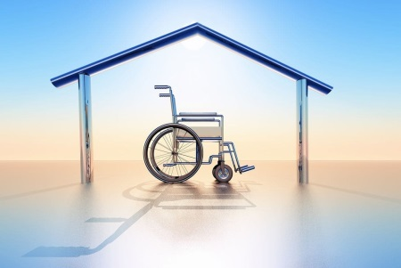
Гарантии в жилищной сфере
Инвалиды и семьи с детьми-инвалидами, нуждающиеся в улучшении жилищных условий, в целях обеспечения жильем принимаются на учет. Жилые помещения предоставляются им с учетом состояния здоровья и других заслуживающих внимания обстоятельств. Если инвалид страдает тяжелыми формами хронических заболеваний, жилье может быть предоставлено ему по договору социального найма большей площади, чем установленная норма на одного человека (но не более чем в два раза) (ч. 1, 5, 6 ст. 17 Закона N 181-ФЗ).
Инвалидам и семьям с детьми-инвалидами предоставляется компенсация расходов на оплату жилых помещений и коммунальных услуг в размере 50% (ч. 13 ст. 17 Закона N 181-ФЗ).

Slide 9
Предоставление льготного периода по ипотечному кредиту
Признание заемщика по ипотечному кредиту инвалидом и установление ему I или II группы инвалидности свидетельствует о его трудной жизненной ситуации и является одним из условий приостановления исполнения заемщиком своих обязательств по ипотечному кредиту либо уменьшения размера платежей на определенный срок (льготный период) (ч. 1, п. 2 ч. 2 ст. 6.1-1 Закона от 21.12.2013 N 353-ФЗ).
Обратите внимание! Материальная выгода, полученная от экономии на процентах за пользование кредитными средствами в течение льготного периода, не облагается НДФЛ (п. 1 ст. 210, абз. 9 пп. 1 п. 1 ст. 212 НК РФ; ч. 2 ст. 2 Закона от 21.05.2020 N 150-ФЗ; ч. 3 ст. 2 Закона от 03.07.2019 N 158-ФЗ).

Slide 10
Предоставление рассрочки по исполнительным документам в связи с COVID-19
В период распространения COVID-19 пенсионеры - должники по кредитному договору (займу) имеют право на рассрочку исполнения исполнительных документов, предъявленных к принудительному исполнению до 01.10.2020 и содержащих требования о взыскании задолженности по кредиту (займу), на сумму не более 1 млн руб. Для этого, в частности, размер их пенсии по инвалидности должен быть менее двух МРОТ и они не должны иметь иные источники доходов и недвижимость, кроме единственного пригодного для постоянного проживания жилья (ч. 1, 2, 4 ст. 1, ч. 3 ст. 2 Закона от 20.07.2020 N 215-ФЗ).
Рассрочка предоставляется на срок не более 24 месяца и не позднее чем до 01.07.2022. В течение этого срока не применяются меры принудительного исполнения, за исключением наложения ареста на имущество должника, находящееся у него или третьих лиц, во исполнение судебного акта об аресте имущества (ч. 2, 3 ст. 2 Закона N 215-ФЗ).

Slide 11
Гарантии в сфере труда
Инвалидам предоставляются гарантии трудовой занятости, которые включают, в частности, следующие меры (ч. 1 ст. 20 Закона N 181-ФЗ):
квотирование рабочих мест для инвалидов. Такие рабочие места не могут быть заняты лицами, не являющимися инвалидами;
резервирование рабочих мест по профессиям, наиболее пригодным для инвалидов;
создание специальных условий в соответствии с ИПРА инвалидов.
Работающие инвалиды имеют право на предоставление им ежегодного отпуска не менее 30 календарных дней и отпуска без сохранения заработной платы до 60 календарных дней в году. Также инвалиды вправе отказаться от сверхурочной работы, от работы в ночное время либо в выходные и нерабочие праздничные дни, даже если такая работа не запрещена им по состоянию здоровья (ч. 5 ст. 96, ч. 5 ст. 99, ч. 7 ст. 113, ст. 128 ТК РФ; ст. 23 Закона N 181-ФЗ).
Органы службы занятости в установленном порядке осуществляют содействие занятости инвалидов, а также по заявлению инвалида - сопровождение при содействии его занятости, которое включает в себя оказание индивидуальной помощи незанятому инвалиду при его трудоустройстве, создание условий для осуществления им трудовой деятельности и ускорения его профессиональной адаптации на рабочем месте, а также формирование пути его передвижения до места работы и обратно и по территории работодателя (ст. ст. 13.1, 24.1 Закона от 19.04.1991 N 1032-1).

Slide 12
Налоговые льготы
Право на получение стандартного вычета по НДФЛ в размере 3 000 руб. в месяц имеют (пп. 1 п. 1 ст. 218 НК РФ):
определенные категории лиц, получивших инвалидность вследствие катастрофы на Чернобыльской АЭС, аварии на ПО "Маяк" и сбросов радиоактивных отходов в реку Теча;
инвалиды ВОВ;
инвалиды из числа военнослужащих, ставшие инвалидами вследствие ранения, контузии или увечья, полученных при исполнении обязанностей военной службы или вследствие заболевания, связанного с пребыванием на фронте, либо из числа бывших партизан.
Для инвалидов с детства, инвалидов ВОВ и боевых действий, лиц, ставших инвалидами в результате испытаний, учений и иных работ, связанных с ядерными установками, и детей-инвалидов налоговая база по земельному налогу уменьшается на величину кадастровой стоимости 600 кв. м площади одного земельного участка. Кроме того, в Москве налоговая база для большинства из указанных налогоплательщиков (за исключением детей-инвалидов) дополнительно уменьшается на 1 млн руб. (п. 2 ст. 387, пп. 3, 4, 7 п. 5, п. 6.1 ст. 391 НК РФ; п. п. 3, 4, 7 ч. 2 ст. 3.1 Закона г. Москвы от 24.11.2004 N 74).
Инвалиды с детства, граждане, ставшие инвалидами в результате испытаний, учений и иных работ, связанных с ядерными установками, и дети-инвалиды имеют льготу по налогу на имущество в отношении недвижимости, которая находится в их собственности, не используется в предпринимательской деятельности и кадастровая стоимость которой не превышает 300 млн руб. Если инвалид является собственником нескольких таких объектов, налоговая льгота предоставляется в отношении одного объекта каждого вида по его выбору (пп. 3, 12 п. 1, п. п. 2 - 5 ст. 407 НК РФ).
Транспортным налогом не облагаются легковые автомобили, специально оборудованные для использования инвалидами, а также автомобили с мощностью двигателя до 100 л. с. (до 73,55 кВт), полученные или приобретенные через органы социальной защиты населения.

Slide 13
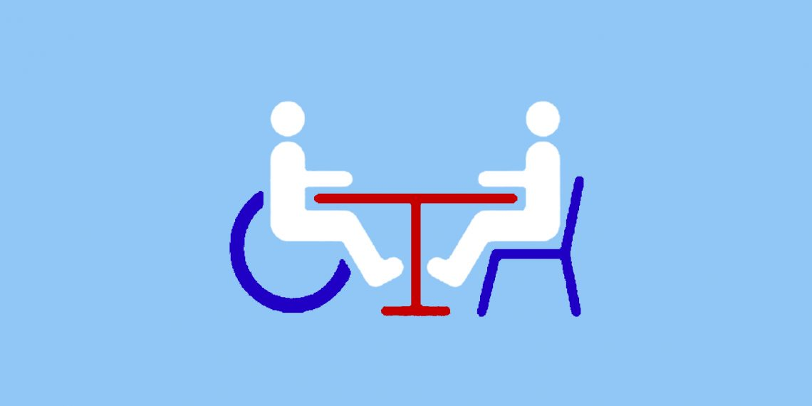
Гарантии в сфере образования
Большинство категорий инвалидов имеет право на прием на обучение по программам бакалавриата и специалитета за счет бюджетных средств в пределах установленной квоты, на государственную социальную стипендию, а также на предоставление им в первоочередном порядке жилых помещений в общежитиях (ч. 5 ст. 36, ч. 2 ст. 39, ч. 5 ст. 71 Закона от 29.12.2012 N 273-ФЗ).

Slide 14
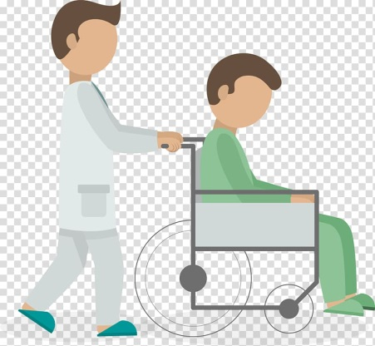
Медицина и реабилитация
Инвалиды имеют право на бесплатные лекарства, путёвки и различные медицинские приспособления.
Бесплатные лекарства выписывает врач. Их выдают в аптеках по рецептам. При этом рецепт должен быть оформлен на специальном бланке и заверен заведующим отделением. А аптека должна иметь право участвовать в федеральной программе обеспечения граждан льготными медикаментами. Общероссийский перечень бесплатных лекарственных средств устанавливается Правительством. В 2017 году в него входило 646 препаратов.
Один раз в год инвалид имеет право на бесплатное санаторно-курортное лечение. Выбрать санаторий нельзя, зато оплачивается проезд до него и обратно.
С 2005 года от бесплатных лекарств и путёвок можно отказаться и получать за них ежемесячную денежную выплату (ЕДВ).
Это так называемая монетизация льгот. ЕДВ получают вместе с пенсией. Её ежегодно индексируют.
Есть право на бесплатное получение технических средств реабилитации (ТСР). Это протезы, трости, слуховые аппараты, коляски, предметы личной гигиены и многое другое, что необходимо людям с различными видами инвалидности в повседневной жизни.
Перечень Приказ Минтруда России от 28.12.2017 ТСР и показаний к их применению утверждён Приказом Министерства труда и социальной защиты РФ. Чтобы получить ТСР, необходимо вписать его в индивидуальную программу реабилитации инвалидов (ИПР).

Slide 15
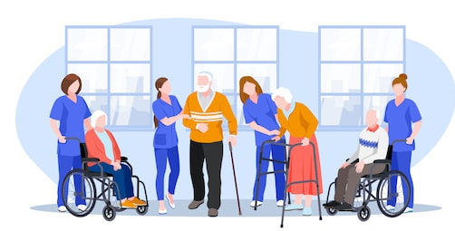
Социальное обслуживание
Это помощь гражданам, которые не могут самостоятельно обеспечивать свои основные жизненные потребности.
К формам (Глава 6 Закона «Об основах социального обслуживания граждан в Российской Федерации» ) социального обслуживания относится:
- Помощь по дому. Уборка, покупка продуктов и предметов первой необходимости.
- Содействие в получении медицинской помощи и уход во время пребывания в специализированных пансионатах и интернатах.
Консультирование по различным вопросам – от юридических до психологических.
За получением социальных услуг нужно обращаться в местные органы соцзащиты.
Ещё в России действует Государственная программа «Доступная среда» на 2011–2025 годы, в рамках которой адаптируют инфраструктуру и совершенствуют сферу услуг.
Например, инвалид вправе вызвать почтальона для отправки письма или заказать доставку посылки на дом. Это бесплатно. Нужно позвонить в своё отделение и напомнить, что «Почта России» участвует в реализации федеральной программы.

Slide 17
Досуг
Инвалидам гарантировано право на доступ к информации. Поэтому в библиотеках должны быть книги на шрифте Брайля. А официальная речь должна сопровождаться сурдопереводом.
Инвалиды имеют право на беспрепятственный доступ в общественные места. Это значит, что в театрах, концертных залах и прочих заведениях должны быть пандусы, кнопки вызова персонала и прочая атрибутика. При посещении многих культурно-развлекательных мероприятий инвалидам часто предоставляются скидки.

Slide 18
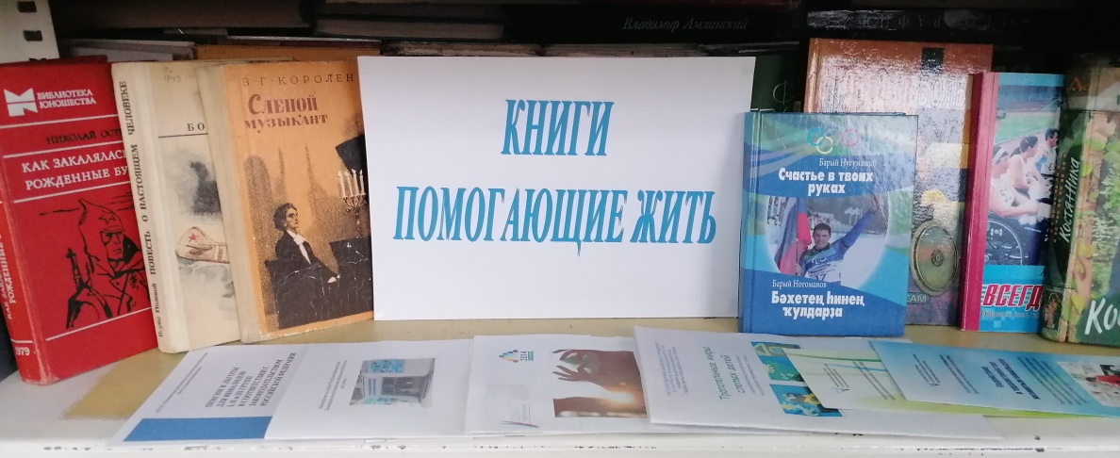
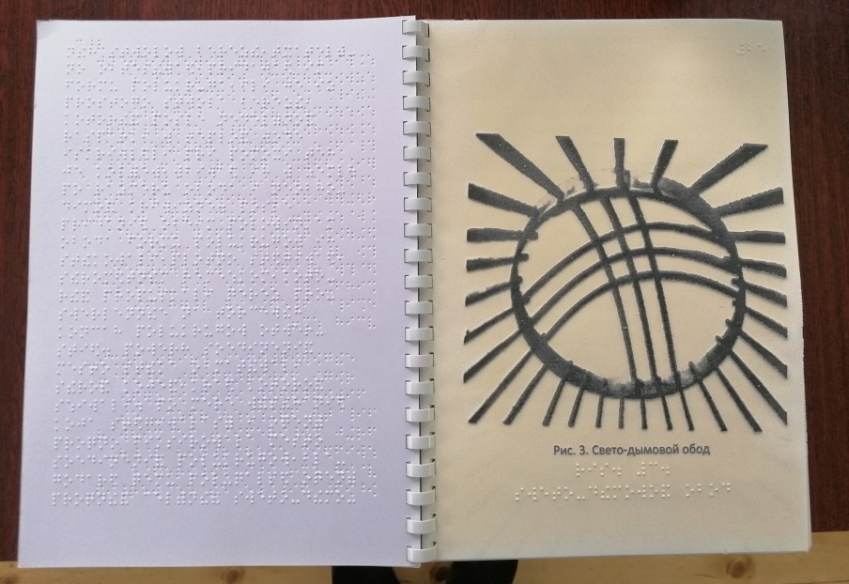
В Чишминской районной библиотеке
Говорящая книга
Тактильные книги

Slide 19
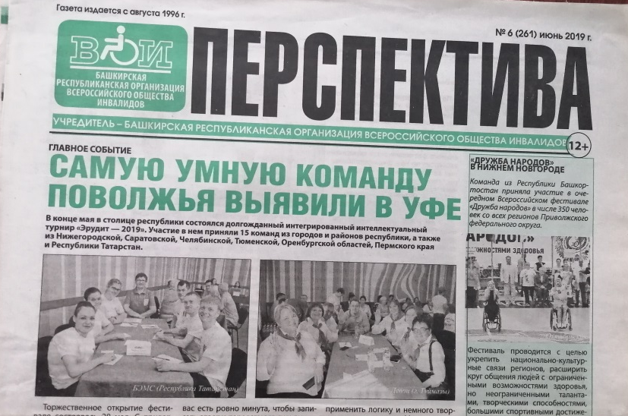
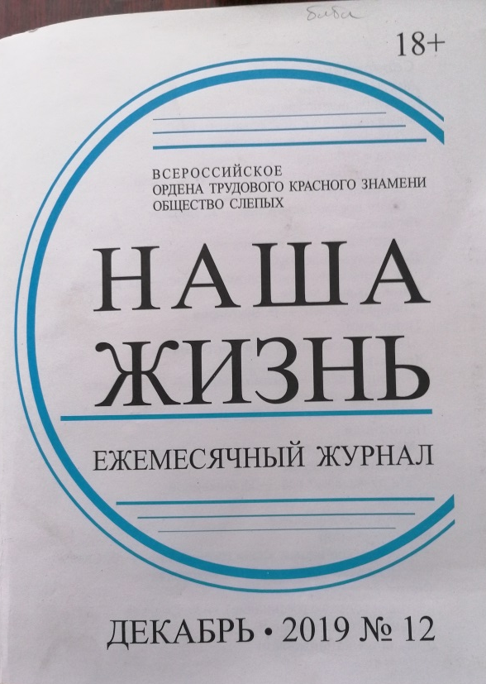
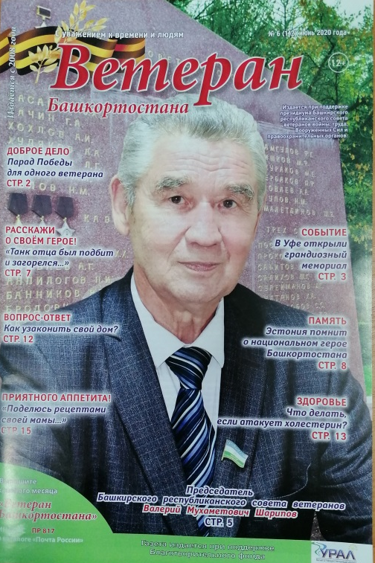
Периодические издания

Slide 20
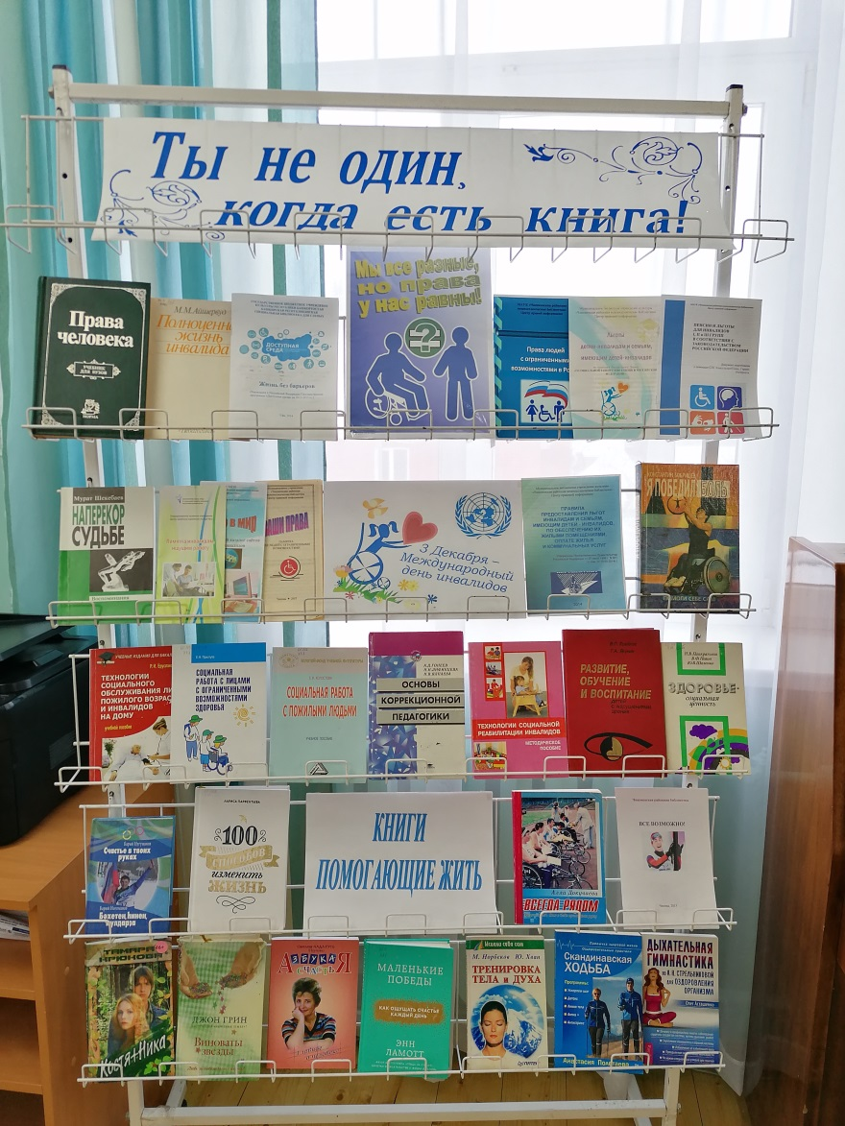
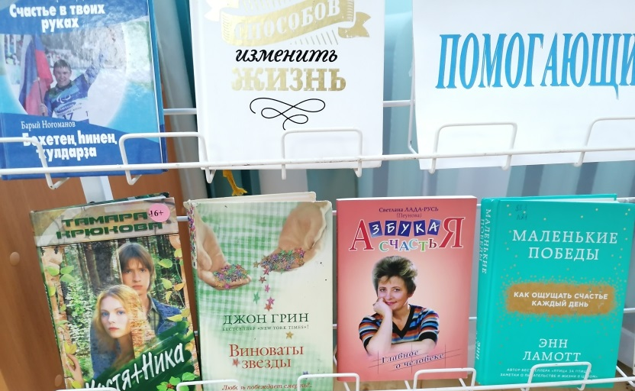
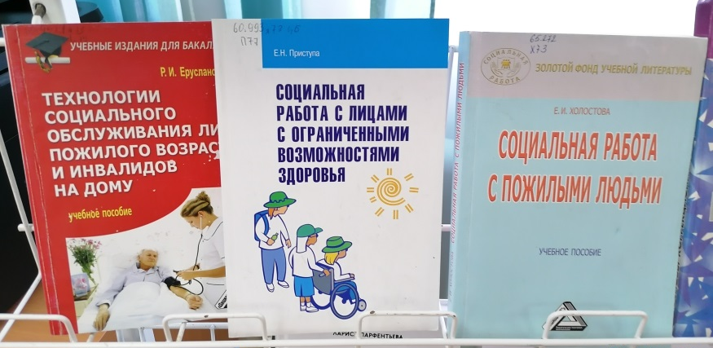
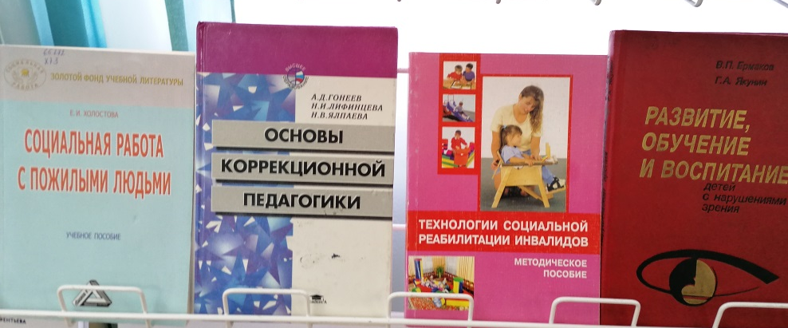
Библиотерапия (лечение книгой) Считается, что библиотерапия появилась очень давно. Еще при входе в библиотеку египетского фараона Рамзеса II висела табличка: «Лекарство для души». Так в те далекие времена понимали значение книги.

Slide 21
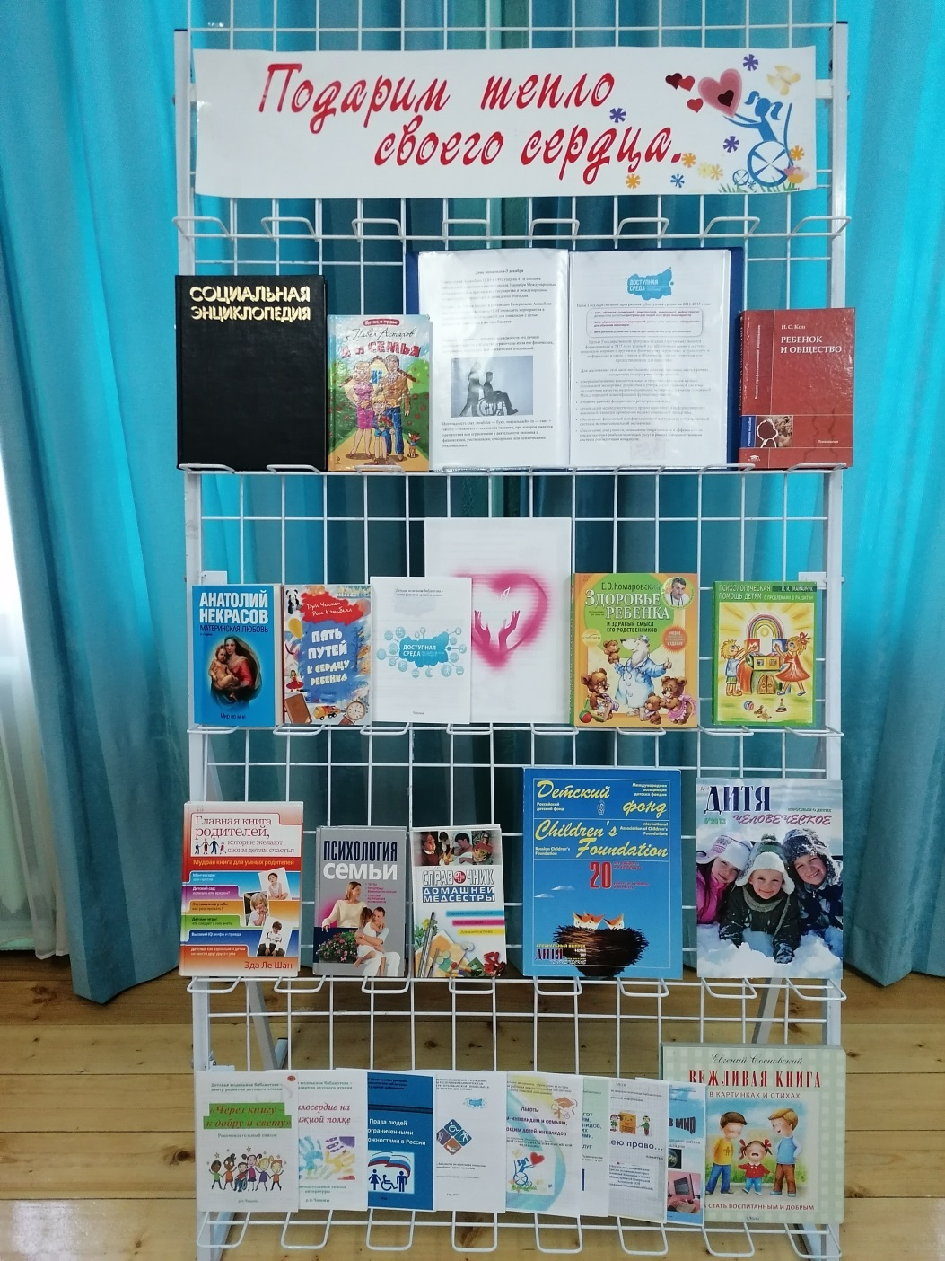
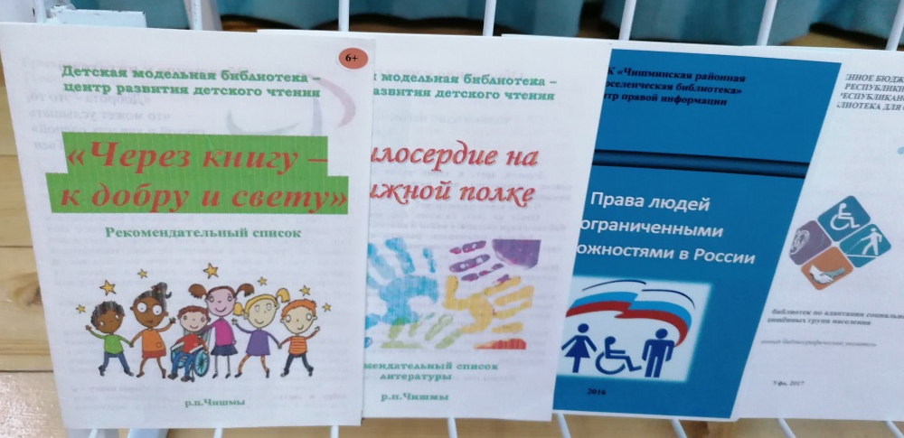
Библиотерапия- важная часть процесса реабилитации лиц с ограниченными возможностями

Slide 22
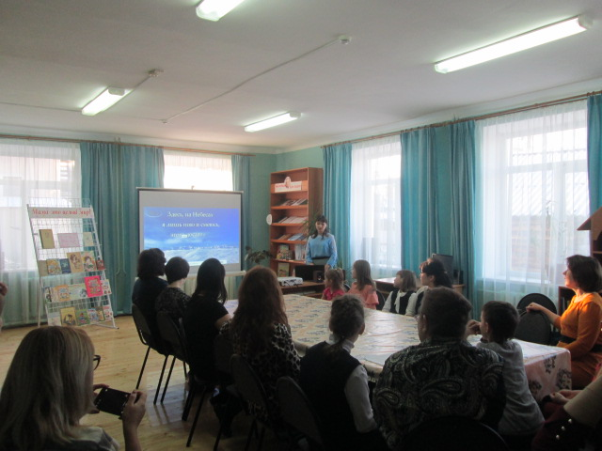
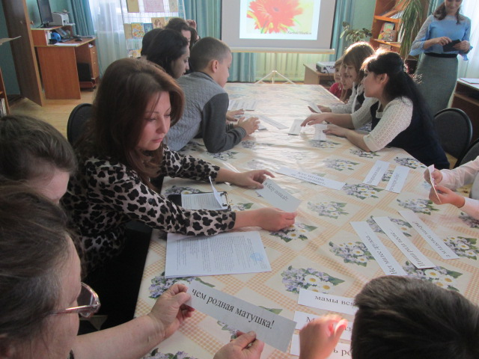
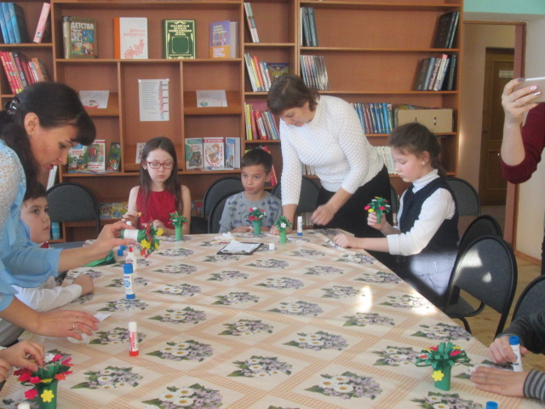
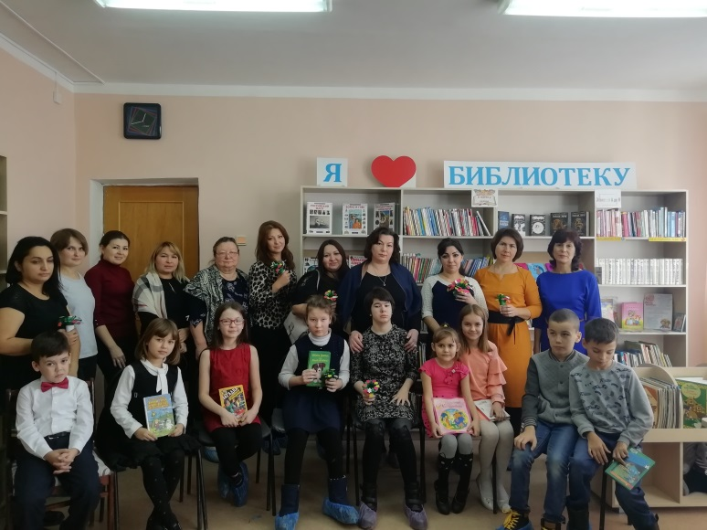
В библиотеках ежегодно проходят дни семейного отдыха, литературные встречи, утренники, мастер- классы. Каждый найдет здесь для себя занятие, развлечение и понимание.
День семейного отдыха «С нами вера, надежда, любовь!»,
посвященный Дню матери в Чишминской детской библиотеке (2019г.)

Slide 23
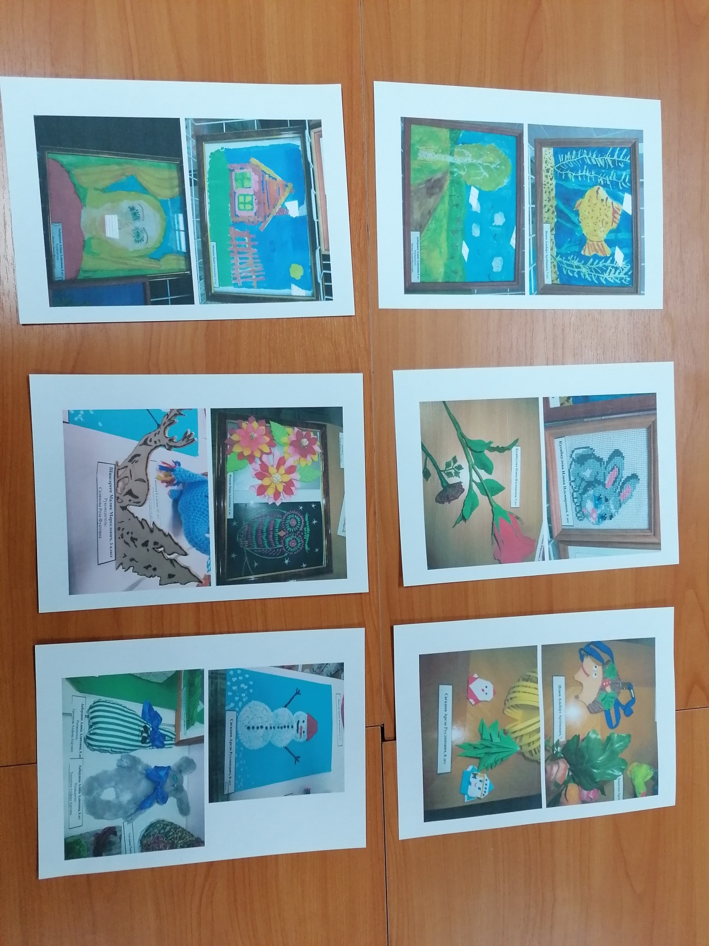
Рисуют дети с ограниченными возможностями

Slide 24
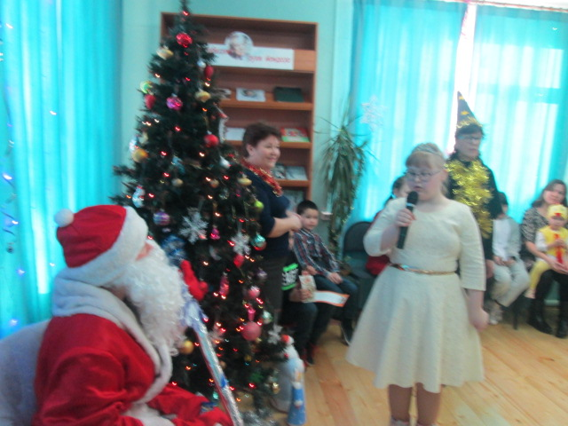
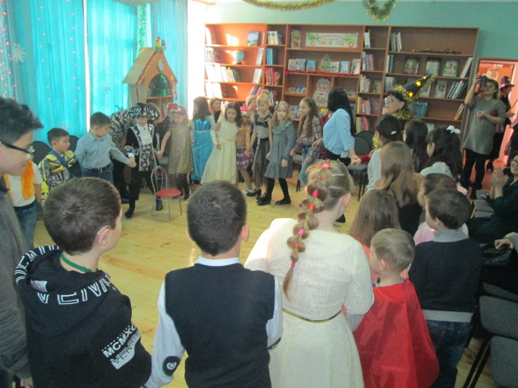
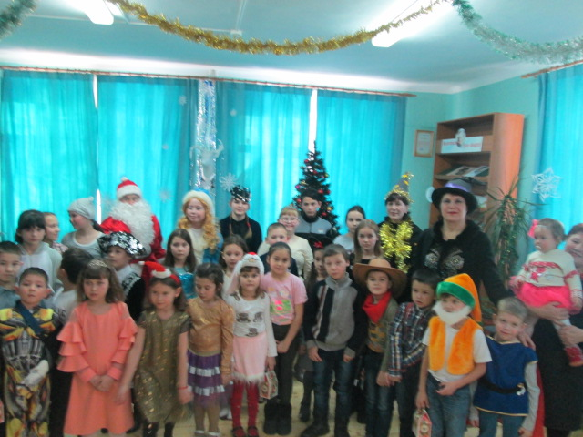
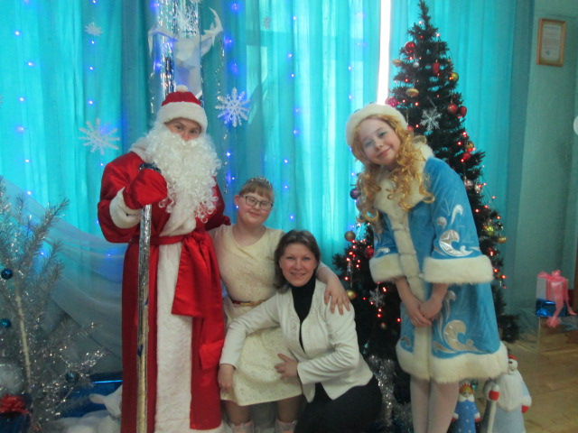
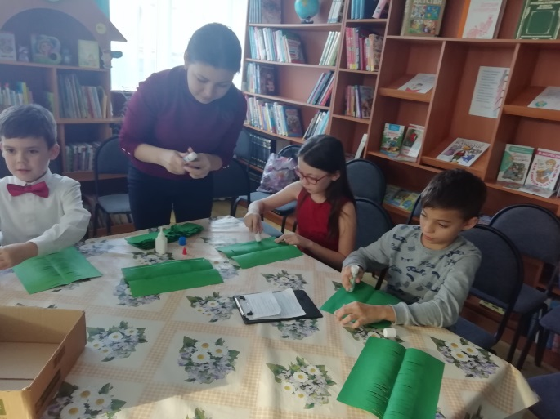
В преддверии Нового года в библиотеках проходят новогодние утренники для детей с ограниченными возможностями и для активных читателей. Театрализованное представление «Новый год стучится в двери» в Детской библиотеки (2019г.).

Slide 25
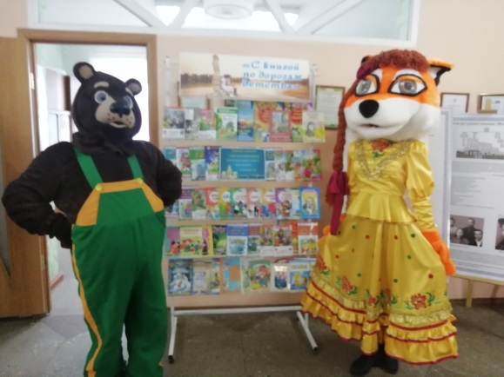
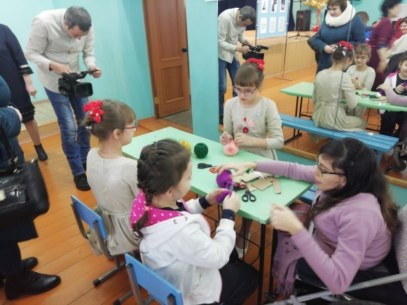
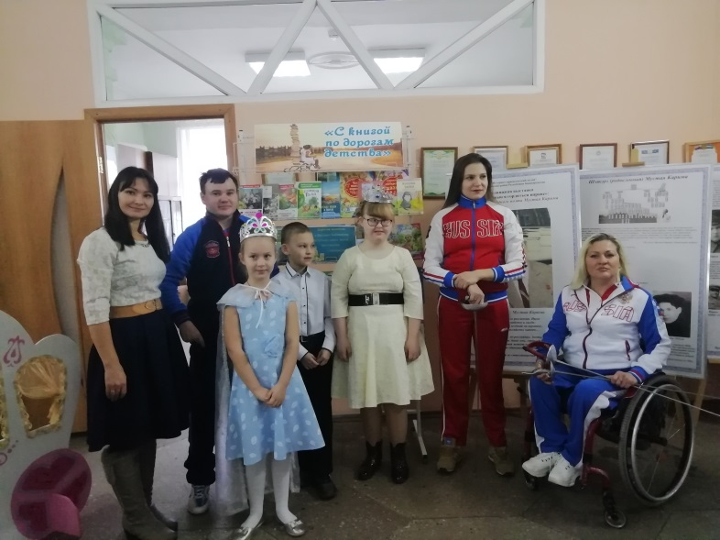
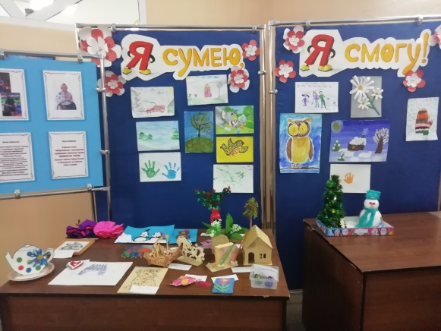
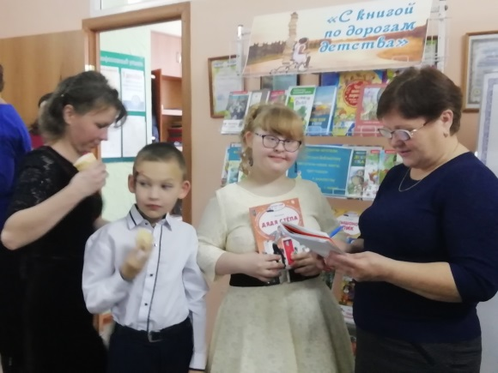
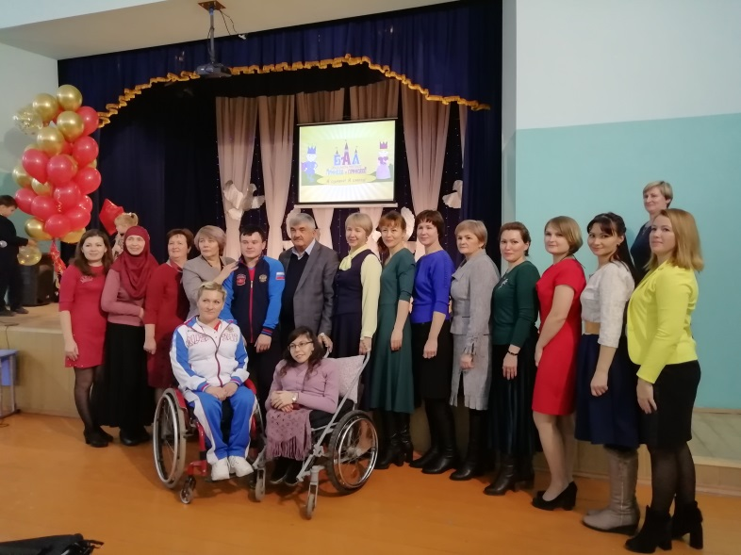
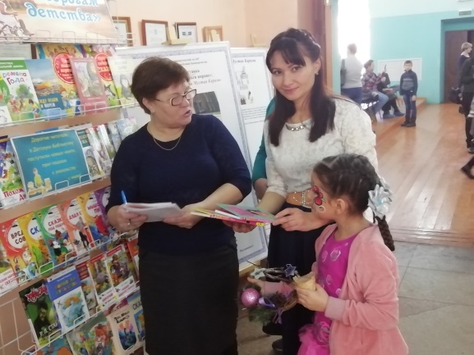
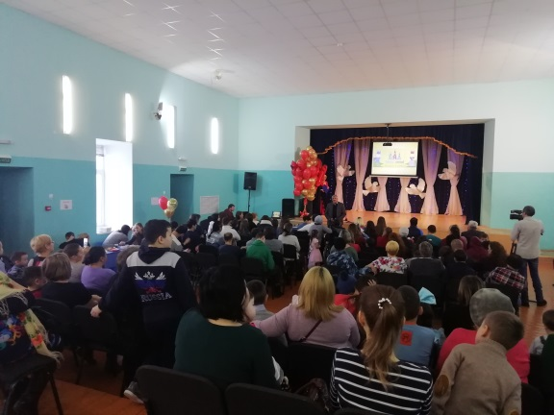
Детская библиотек приняла активное участие в районном мероприятии «Бал принцев и принцесс» (2019г.)

Slide 27
Спасибо за внимание. Ждём Вас в библиотеках!

